Slide 1
TEMA: EVALUACIÓN DE LA GESTIÓN DE LOS PROCESOS CRÍTICOS EN LA UNIVERSIDAD NACIONAL DE EDUCACIÓN (UNAE)
VICERRECTORADO DE INVESTIGACIÓN, INNOVACIÓN Y TRANSFERENCIA DE TECNOLOGÍA
CENTRO DE POSGRADOS
TRABAJO DE TITULACIÓN PREVIO A LA OBTENCIÓN DEL TITULO DE MAGISTER EN GESTIÓN DE LA CALIDAD Y PRODUCTIVIDAD
AUTORAS: MONTENEGRO SIGUENZA, JOHANNA GABRIELA
TORRES CORONEL, JESSICA FLORENCIA
SANGOLQUÍ
2019
DIRECTOR: ECON. REDROBÁN HERRERA, PABLO LEONARDO

Slide 2
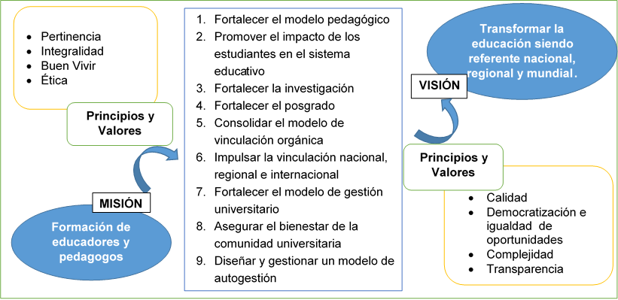
ANTECEDENTES
UNIVERSIDAD NACIONAL DE EDUCACIÓN
Institución Pública de Educación Superior
Parroquia Javier Loyola, Azogues, Ecuador
Diciembre 2013

Slide 3
OBJETIVOS
PROBLEMA
OG
Evaluar la gestión de los procesos críticos en la Universidad Nacional de Educación (UNAE)
La UNAE carece de una línea base respecto a sus procesos, por lo que se ve la necesidad de realizar una evaluación del nivel de madurez que han alcanzado los mismos, a fin de que se puedan plantear acciones de mejora.
OE1
Determinar los procesos críticos en la Universidad Nacional de Educación
OE2
Seleccionar el modelo de madurez idóneo para la evaluación
OE3
Realizar la evaluación de los procesos críticos para determinar su grado de madurez.

Slide 4
PRIORIZACIÓN DE PROCESOS: Variables
PRIORIDAD
Rango | Prioridad
6 | CRÍTICO
5 | ALTA
3-4 | MEDIA
1-2 | BAJA
IMPORTANCIA
COMPLEJIDAD
Criterio | Calificación
Contribución al cumplimiento de estándares del CACES. | 3
Alineación a objetivos estratégicos de la UNAE | 2
Proceso operativo permanente | 1
Criterio | Calificación
Transversal Participación de varias dependencias. | 3
Participación de varios servidores. Número significativo de actividades. | 2
Participación de pocos servidores. Número bajo de actividades. | 1

Slide 5
PRIORIZACIÓN DE PROCESOS: Resultados
Rango | Prioridad | N° Procesos
6 | CRÍTICO | 3
5 | ALTA | 20
4 | MEDIA | 20
3 | MEDIA | 6
2 | BAJA | 4
TOTAL |  | 53
PRIORIZACIÓN DE LOS PROCESOS CRÍTICOS - UNAE
Macroproceso | Proceso | PRIORIZACIÓN
 |  | I | D | P
Soporte académico | Matrícula | 3 | 3 | 6
Investigación e Innovación | Planificación y gestión de la investigación | 3 | 3 | 6
Calidad y Mejora continua | Autoevaluación institucional | 3 | 3 | 6

Slide 6
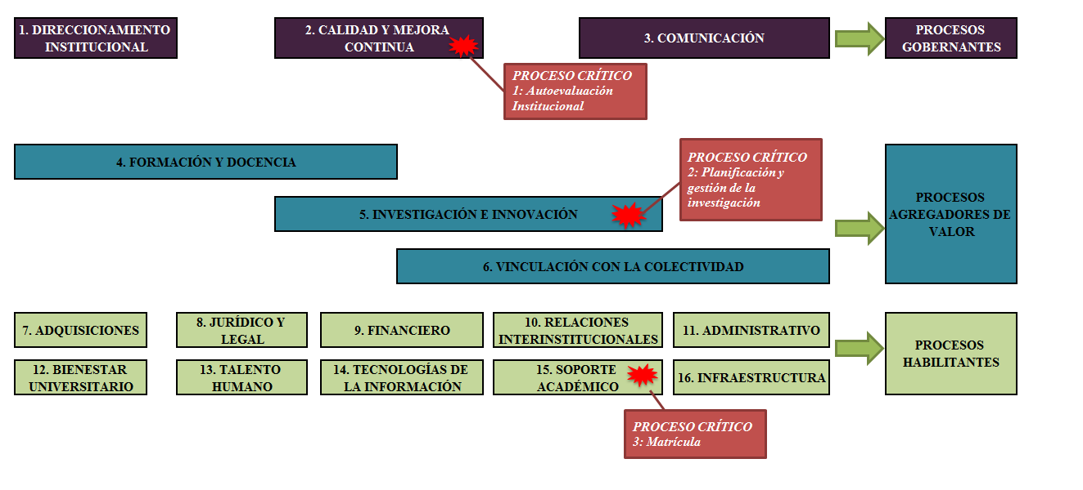
UBICACIÓN DE LOS PROCESOS CRÍTICOS DENTRO DEL MAPA DE PROCESOS

Slide 7
MADUREZ DE LOS PROCESOS
GESTIÓN POR PROCESOS
MODELOS DE MADUREZ
Características de los procesos hasta llegar al nivel óptimo
Identifica la brecha entre la capacidad actual y la capacidad deseada de los procesos

Slide 8
COMPARACIÓN DE MODELOS
CMMI:
Ventajas
Aplicación y experiencias del sector de TI
Desventajas
Enfoque a procesos específicos
Evalúa cuantas prácticas implementadas
Requiere apoyo de expertos
Memoria PE:
Ventajas
Aplicación a instituciones de Educación
Desventajas
No cuenta con procedimiento claro
Cierra a espacio a innovación
No refiere a los elementos fundamentales de la gestión por procesos
Fisher:
Ventajas
Aplicación a cualquier empresa
Considera características que todo proceso debe tener
Desventajas
La aplicación puede ser subjetiva debido a la generalidad
No define procedimientos específicos para su aplicación
PEMM:
Ventajas
Aplicación a cualquier empresa
Considera características que todo proceso debe tener
Desventajas
El modelo presenta una matriz con proposiciones comprobables pero no especifica el cómo aplicar esa matriz.
Adaptable a la UNAE
Cualquier persona puede ejecutar la evaluación

Slide 9
MODELO DE MADUREZ Seleccionado: PEMM
Presenta claramente los elementos y condiciones de los procesos en cada nivel.
Flexibilidad por la aplicación de los factores claves
Evaluación individual de los procesos
Enfoque integrador, considera a todos los actores del proceso
Cualquier miembro de la institución puede realizar la evaluación

Slide 10
METODOLOGÍA PARA LA EVALUACIÓN DE PROCESOS
1) Construcción del Formato de Evaluación
Facilitadores y componentes
Niveles de Madurez
2) Aplicación de la Evaluación
Actores a evaluar
Modalidad de evaluación
Criterios de evaluación
Evidencia
Calificación
Determinación del nivel de madurez de procesos
Formato de Evaluación

Slide 11
RESULTADOS
Nivel de Madurez
P1
PROCESO
MATRÍCULA
EVALUACIÓN DEL NIVEL DE MADUREZ DE PROCESOS
Facilitador | Componente | P1 | P2 | P3 | P4
Diseño | Propósito
 | Contexto
 | Documentación
Ejecutores | Conocimiento
 | Destrezas
 | Conducta
Responsable | Identidad
 | Actividades
 | Autoridad
Infraestructura | Sistema de Información
 | Sistema de Recursos Humanos
Indicadores | Definición
 | Usos
Contexto
Destrezas
Actividades
Usos

Slide 12
RESULTADOS
Nivel de Madurez
P1
PROCESO PLANIFICACIÓN Y GESTIÓN DE LA INVESTIGACIÓN
EVALUACIÓN DEL NIVEL DE MADUREZ DE PROCESOS
Facilitador | Componente | P1 | P2 | P3 | P4
Diseño | Propósito
 | Contexto
 | Documentación
Ejecutores | Conocimiento
 | Destrezas
 | Conducta
Responsable | Identidad
 | Actividades
 | Autoridad
Infraestructura | Sistema de Información
 | Sistema de Recursos Humanos
Indicadores | Definición
 | Usos
Propósito
Contexto
Actividades
Usos

Slide 13
RESULTADOS
Nivel de Madurez
P0
PROCESO
AUTOEVALUACIÓN INSTITUCIONAL
EVALUACIÓN DEL NIVEL DE MADUREZ DE PROCESOS
Facilitador | Componente | P1 | P2 | P3 | P4
Diseño | Propósito
 | Contexto
 | Documentación
Ejecutores | Conocimiento
 | Destrezas
 | Conducta
Responsable | Identidad
 | Actividades
 | Autoridad
Infraestructura | Sistema de Información
 | Sistema de Recursos Humanos
Indicadores | Definición
 | Usos
Propósito
Contexto
Documentación
Autoridad

Slide 14
CONCLUSIONES
1. Definición del alcance a través de priorización, validar.
3. Modelo Memoria PE poco flexible por lo que no fue elegido
5. Adaptación del modelo PEMM a través de ejecución de talleres y obtención y verificación de evidencia
7. Falta de designación de dueño formal del proceso Autoevaluación desencadenó el nivel P0.
2. Procesos críticos: Matrícula, Planificación y gestión de la investigación, Autoevaluación
4. Modelo seleccionado PEMM intuitivo, de fácil aplicación y adaptación a la UNAE
6. Matrícula P1, Planificación y gestión de la investigación P1, Autoevaluación P0.
8. Generación de compromiso y empoderamiento en los talleres.
9. Nivel de madurez máximo alcanzado de P1.

Slide 15
RECOMENDACIONES
3. Desarrollar una metodología de gestión del cambio que permita reforzar la implementación de la gestión por procesos y elevar los niveles de madurez
5. Elaboración un plan de mejoras paulatino para elevar los procesos al siguiente nivel de madurez.
1. Formalizar la metodología propuesta. Documento institucional como herramienta.
2. Aplicación de la metodología a los 20 procesos calificados con prioridad alta.
4. Comprobar la existencia de designación formal de dueños de procesos.
¡GRACIAS!

Slide 16
Muchas gracias
¿Preguntas?
¿?

